Slide 1
Применение активных методов обучения на уроках английского языка с детьми ОВЗ

Slide 2
Мир «особого» ребёнка – Интересен и пуглив. Мир «особого» ребёнка – Безобразен и красив. Неуклюж, немного страшен, Добродушен и открыт Мир «особого» ребёнка. Иногда он нас страшит. Почему он агрессивен? Почему он молчалив? Почему он так испуган? И совсем не говорит? Мир «особого» ребёнка… Он закрыт от глаз чужих. Мир «особого» ребёнка Допускает лишь своих.
Автор - Калиман Наталья Адамовна

Slide 3
Активные методы обучения
это методы обучения, при которых деятельность обучаемого носит продуктивный, творческий, поисковый характер. К ним относят дидактические игры, анализ конкретных ситуаций, решение проблемных задач, обучение по алгоритму, мозговую атаку, вне контекстные операции с понятиями и др.

Slide 4
Методические принципы

Slide 5
Обеспечение подвижной деятельности детей.

Slide 6
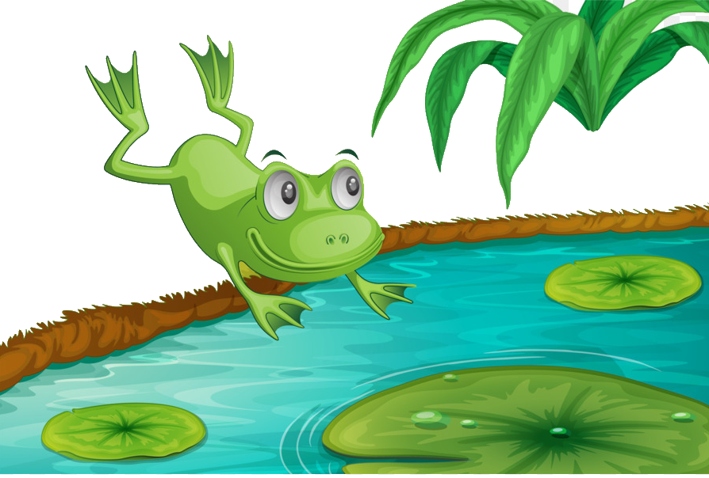
I can jump

Slide 7
Физкультминутка.
Stand up,sit down (встаем, садимся)
Clap, clap, clap. (хлопаем в ладоши)
Point to the window, (показываем пальцем на окно)
Point to the door, (показываем пальцем на дверь)
Point to the board, (показываем пальцем на доску)
Point to the floor. (показываем пальцем на пол)
Stand up,sit down (встаем, садимся)
Clap, clap, clap. (хлопаем в ладоши)
We are running, (бег на месте)
We are jumping, (прыгаем на месте)
Trying sky to get. (поднимаемся на носочки, руки вверх)
We are skipping, (перескакиваем с ноги на ногу на месте)
Trying sky to get. (поднимаемся на носочки, руки вверх)
We are flying like a real jet. (руки в стороны, показывая самолёт)
We are hopping, (прыгаем на месте на одной ноге потом на другой)
We are climbing (как будто карабкаемся вверх)
Like a funny cat. (рисуем в воздухе усы как у кота)
Mew. (садимся на место)

Slide 8
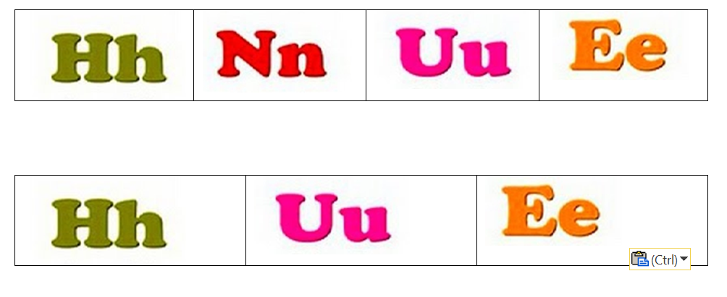
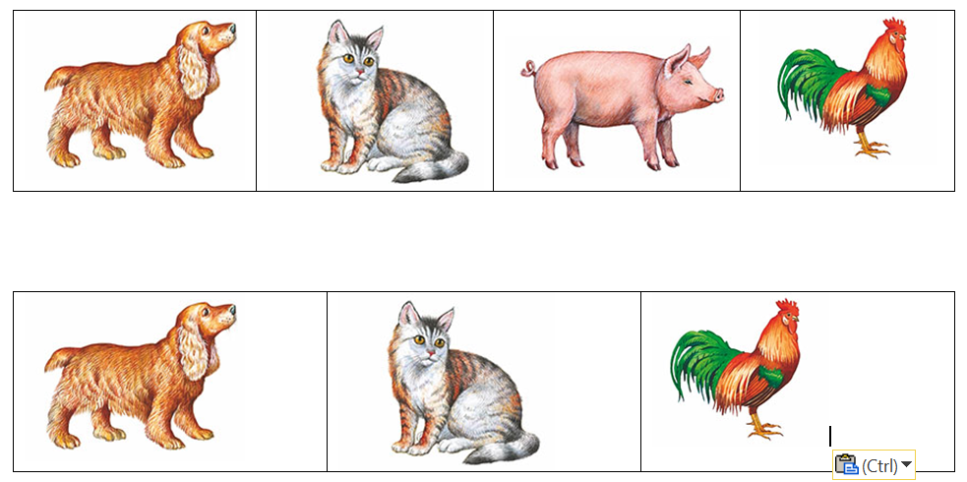
Многократное аудирование вводимых структур

Slide 9
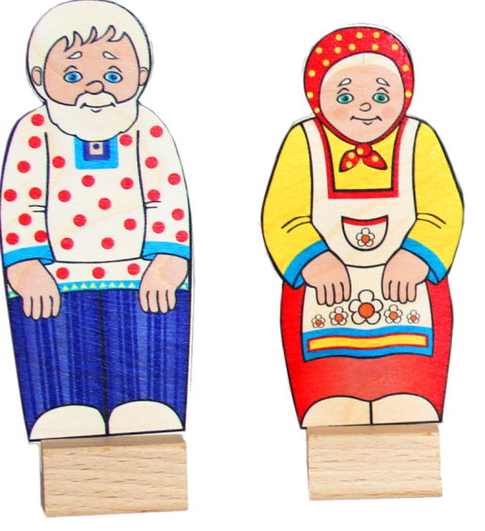
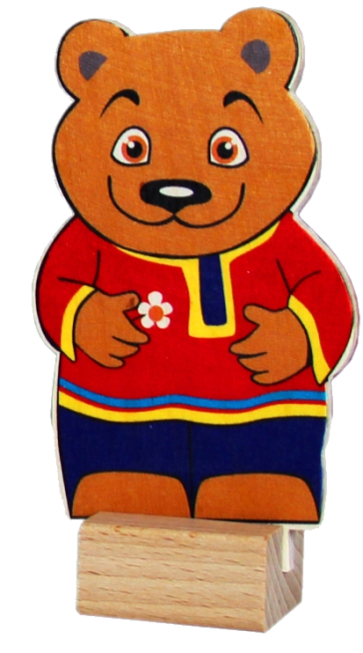
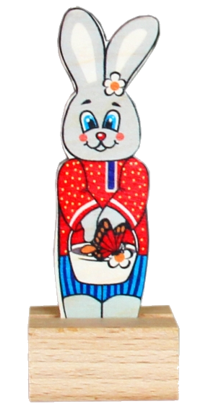
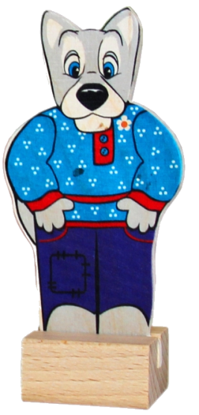
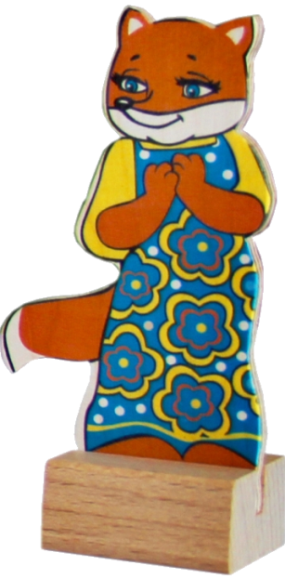
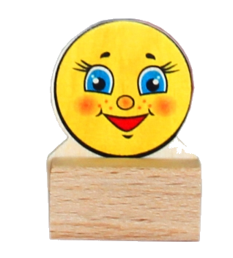
Цепочка слов, персонажей, действий

Slide 10
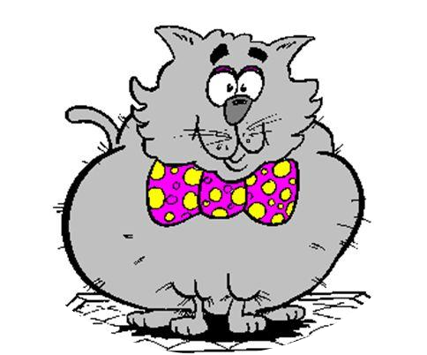
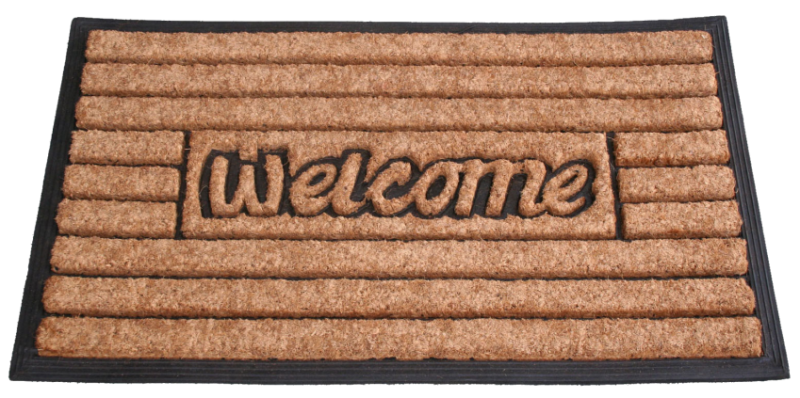
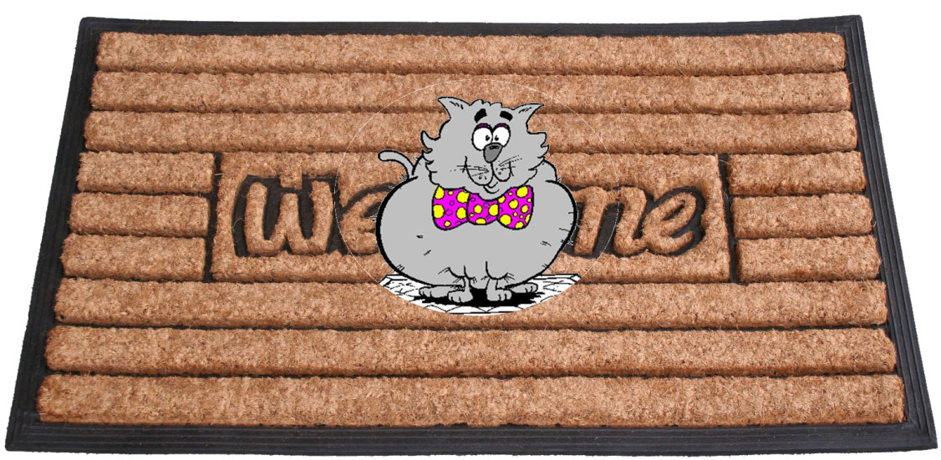
Фонетическая зарядка
A fat cat
mat
A fat cat sat on a mat

Slide 11
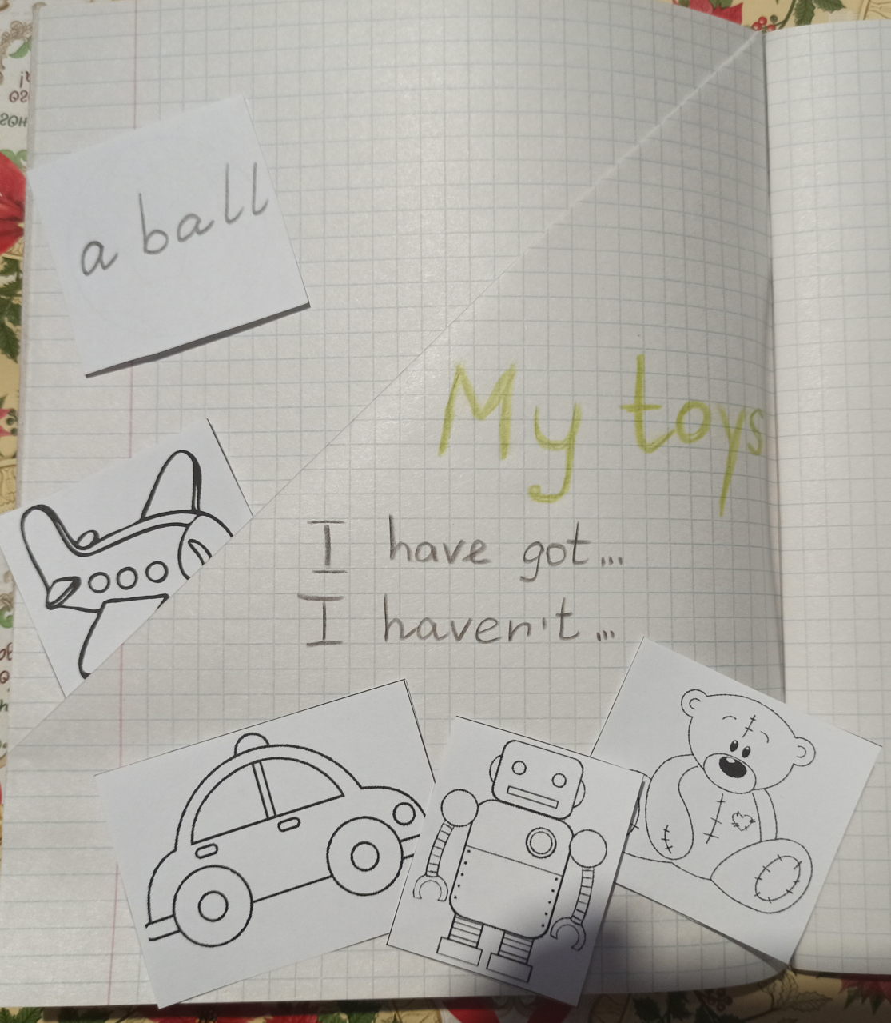
Преемственность и постоянное повторение материала.

Slide 12
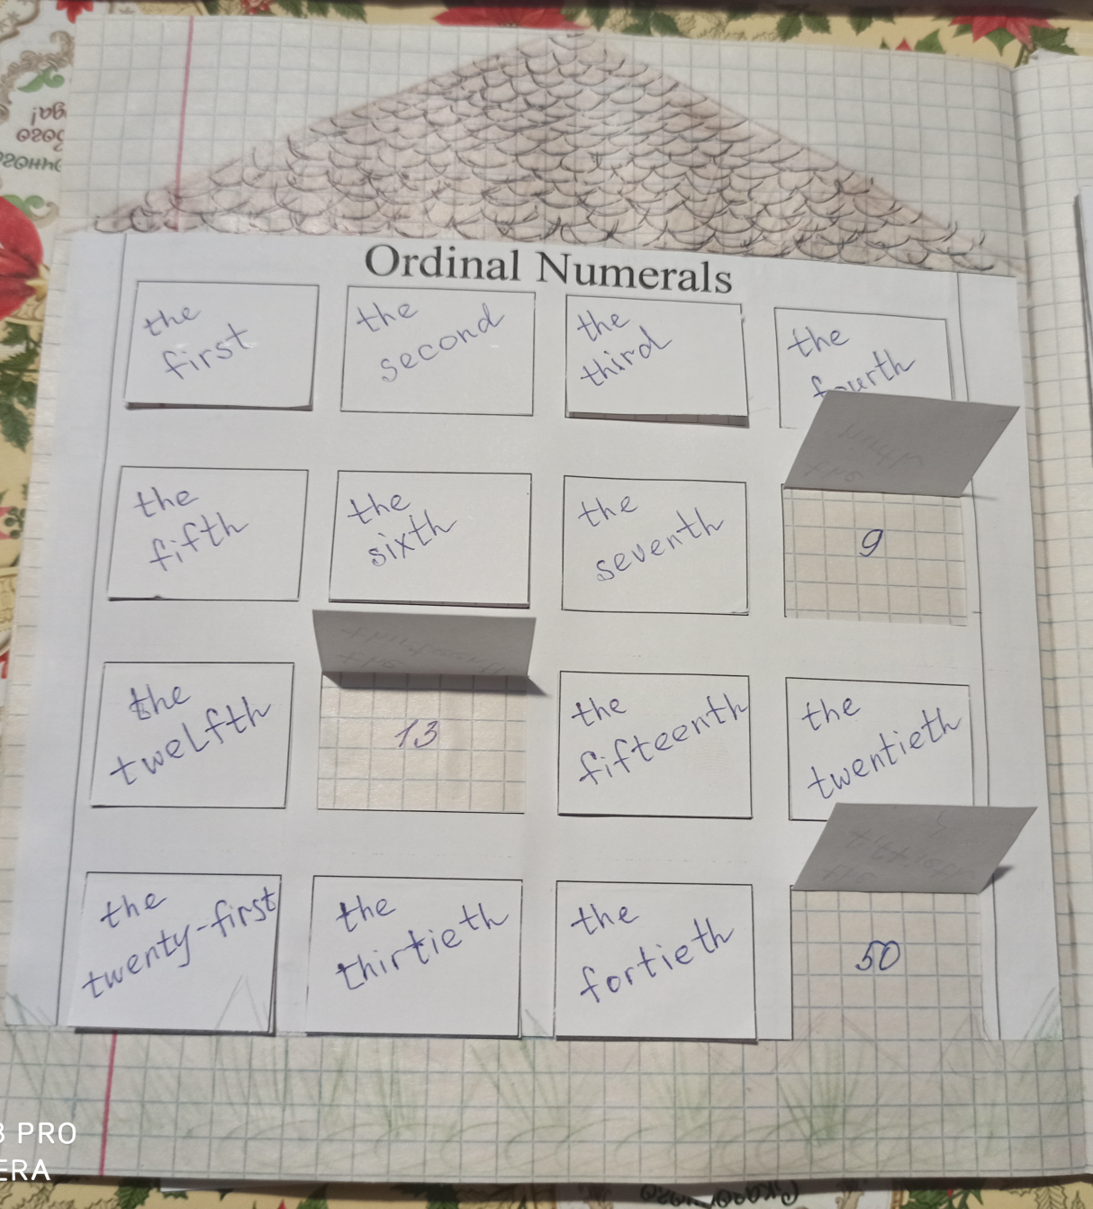
Изучение цифр

Slide 13
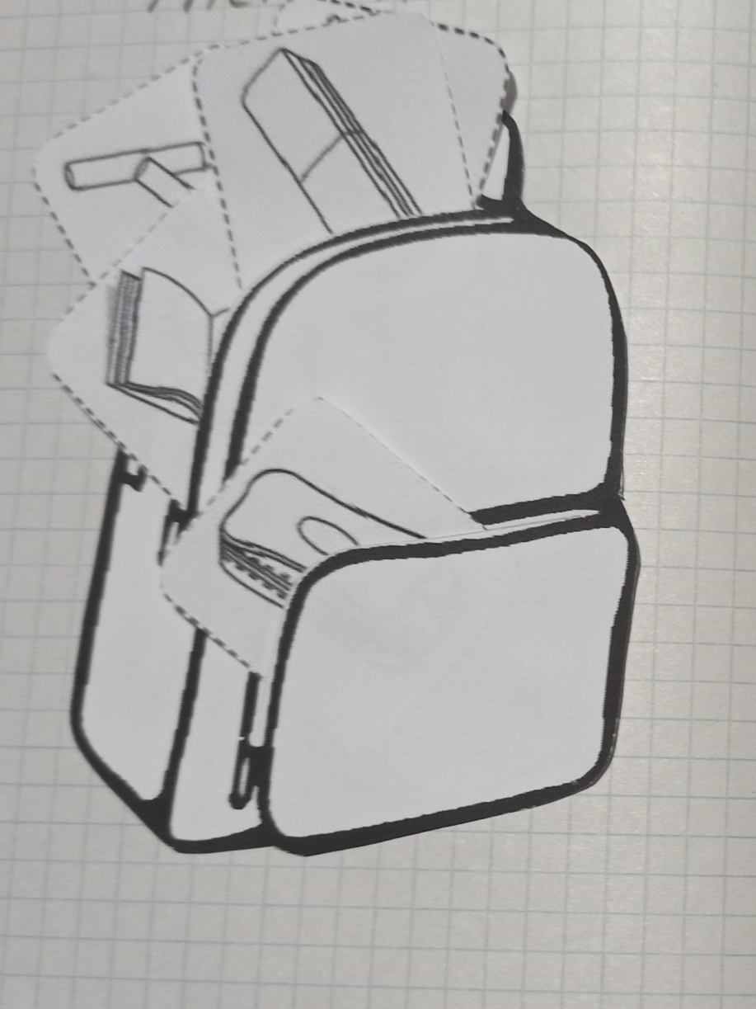
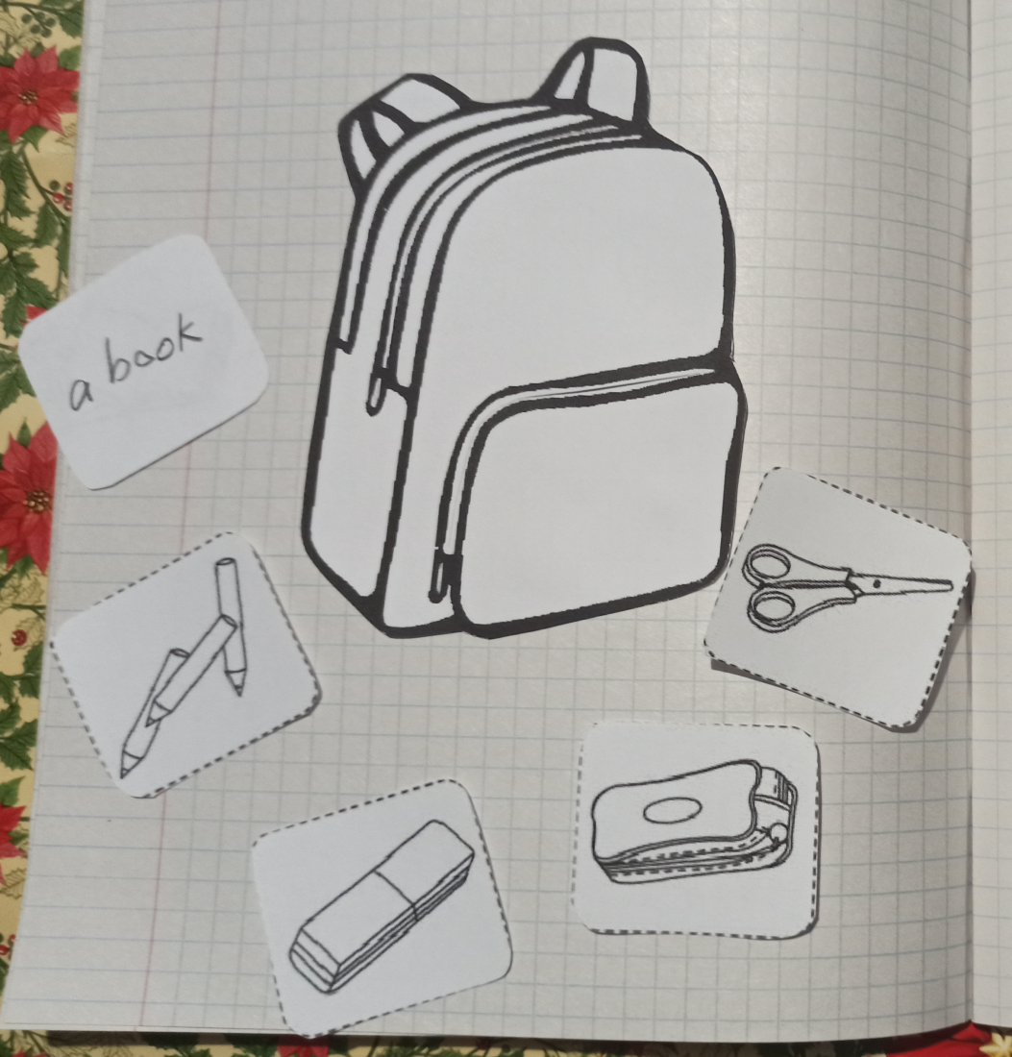
In my schoolbag

Slide 14
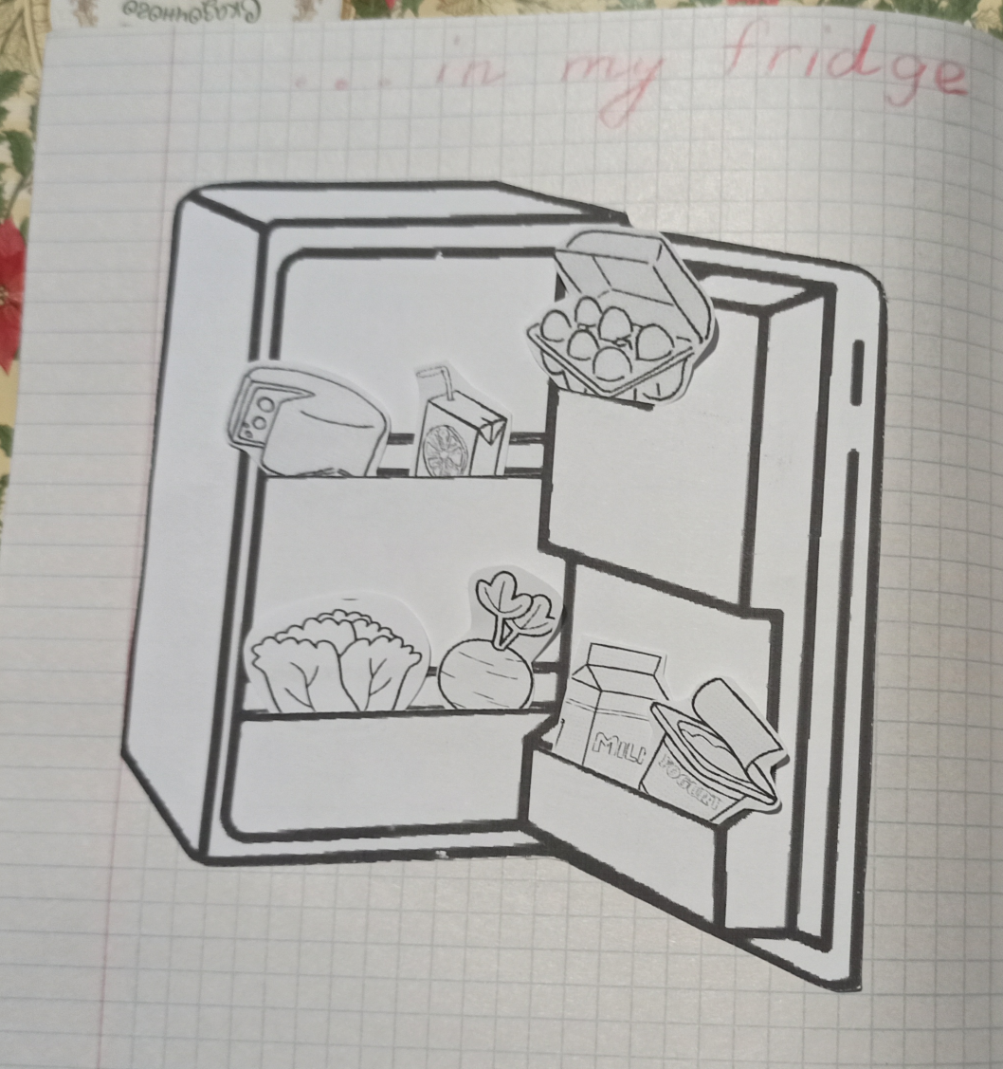
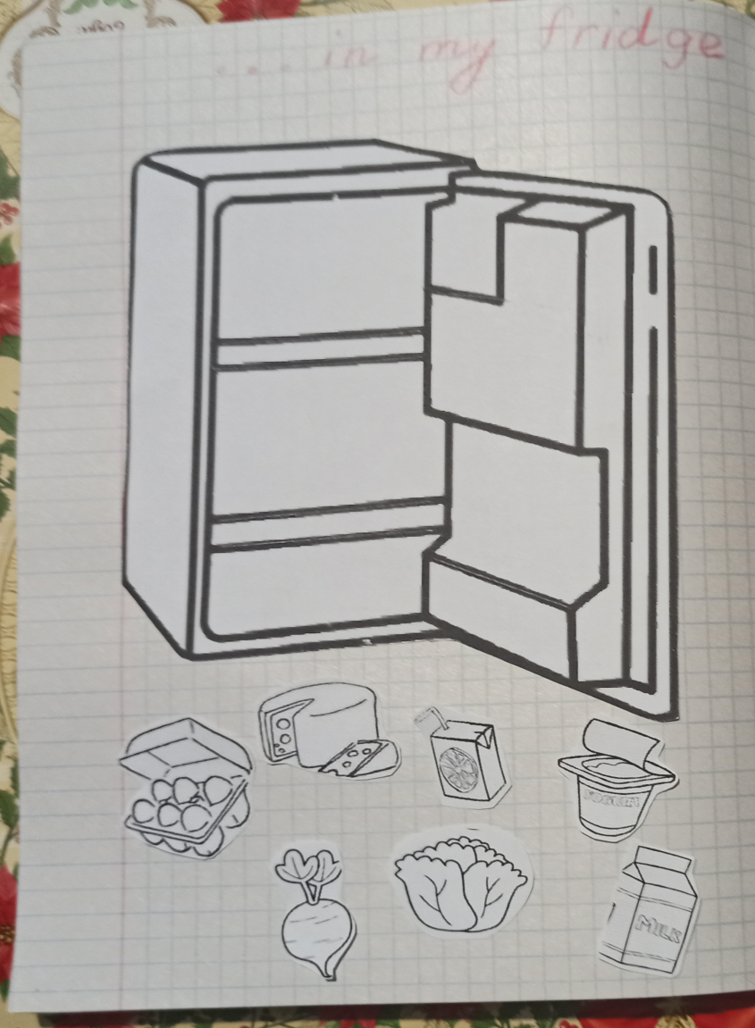
In my fridge

Slide 15
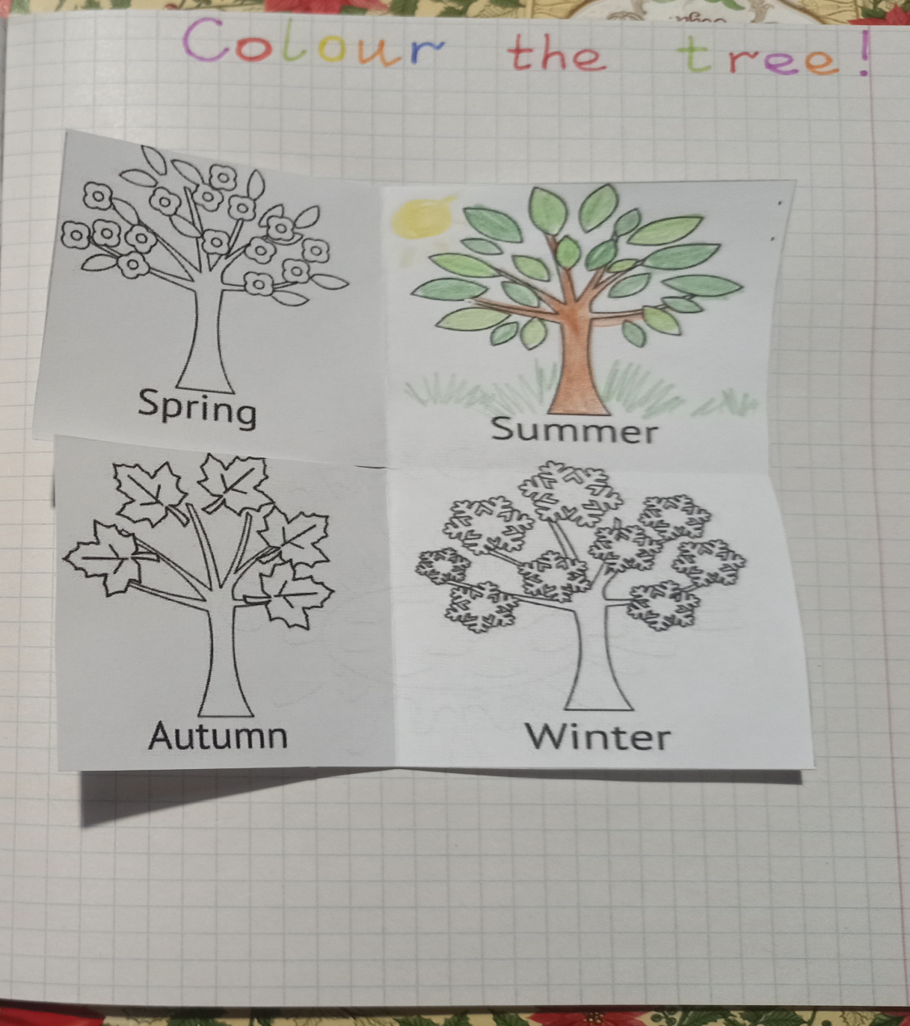
Colour the tree

Slide 16
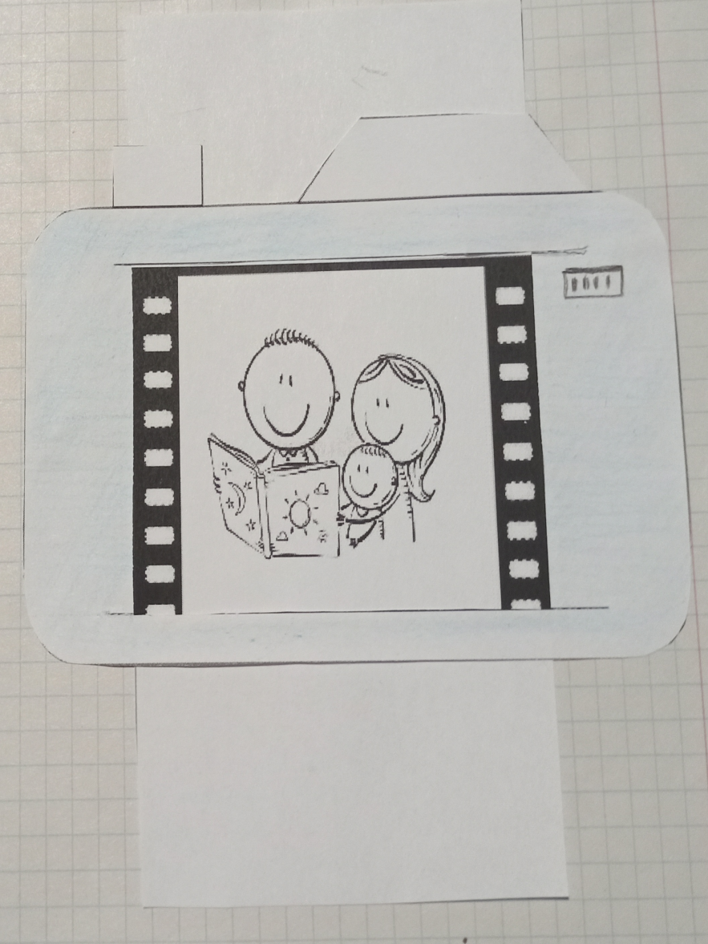
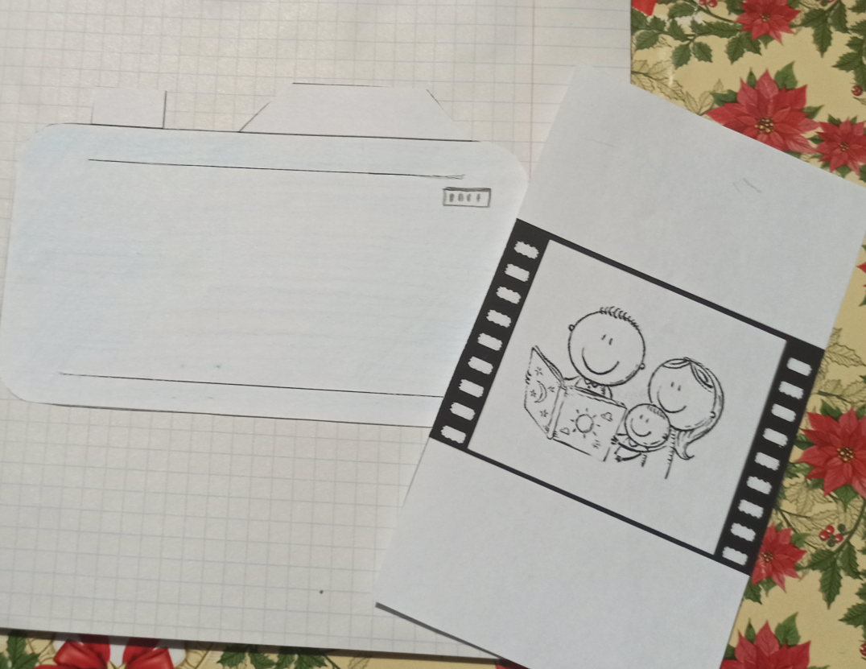
Take a picture

Slide 17
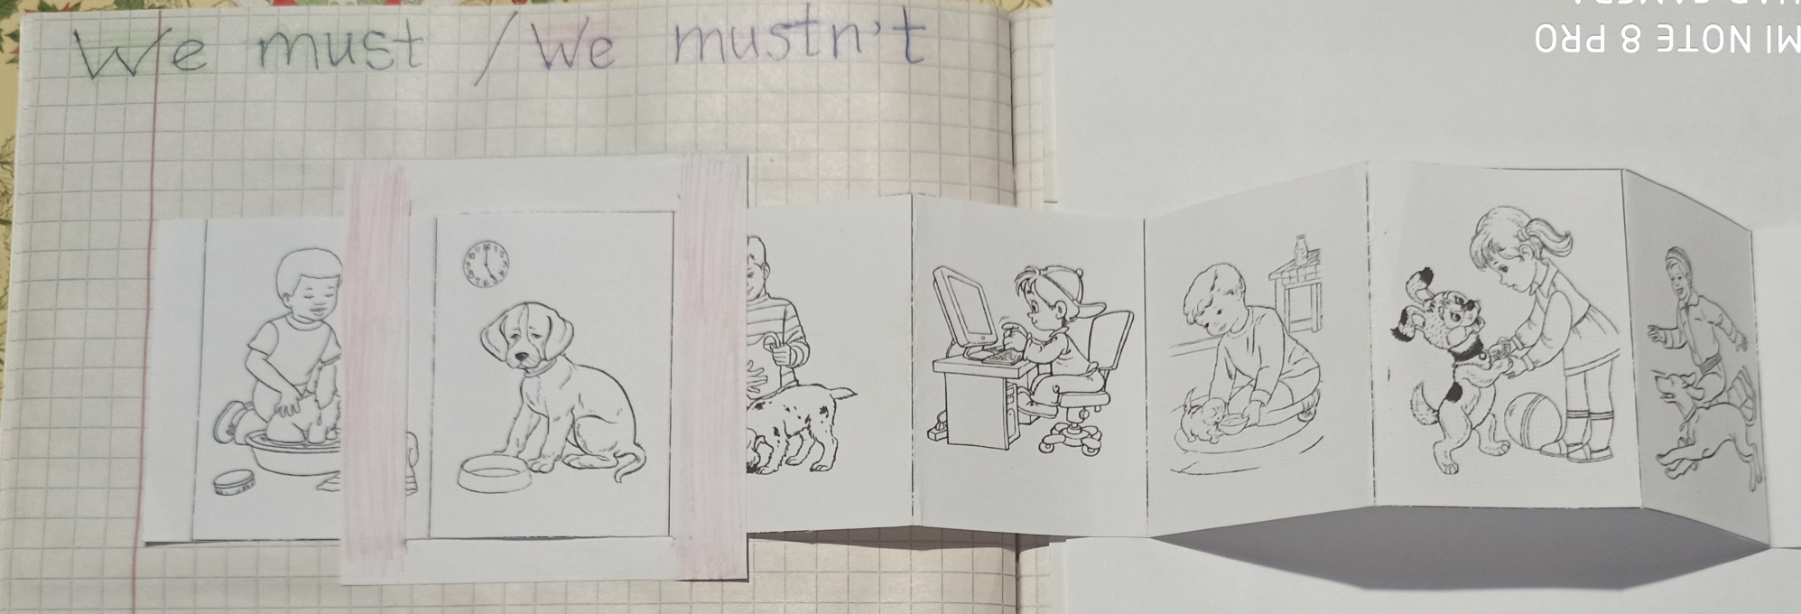
We must/ We mustn’t

Slide 18
Общее развитие ребенка посредством английского языка, раскрытие творческих способностей

Slide 19
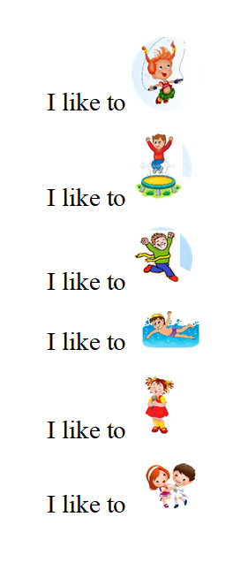
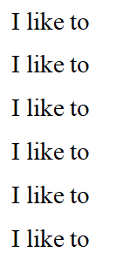
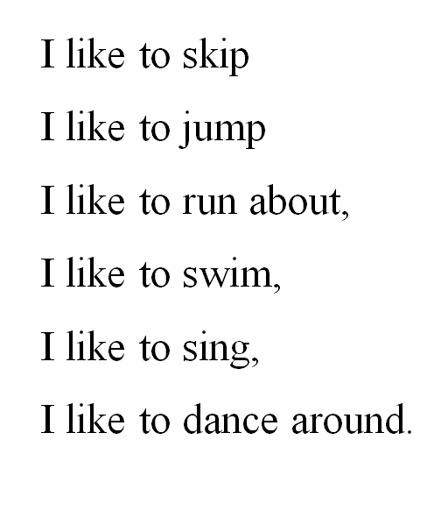
I like

Slide 20
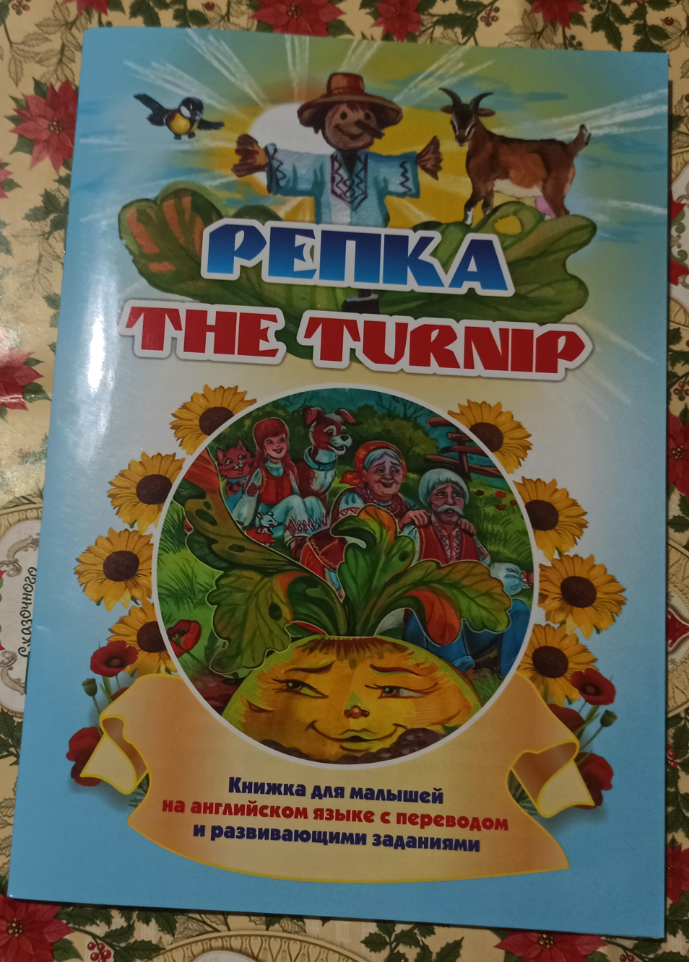
Reading

Slide 21
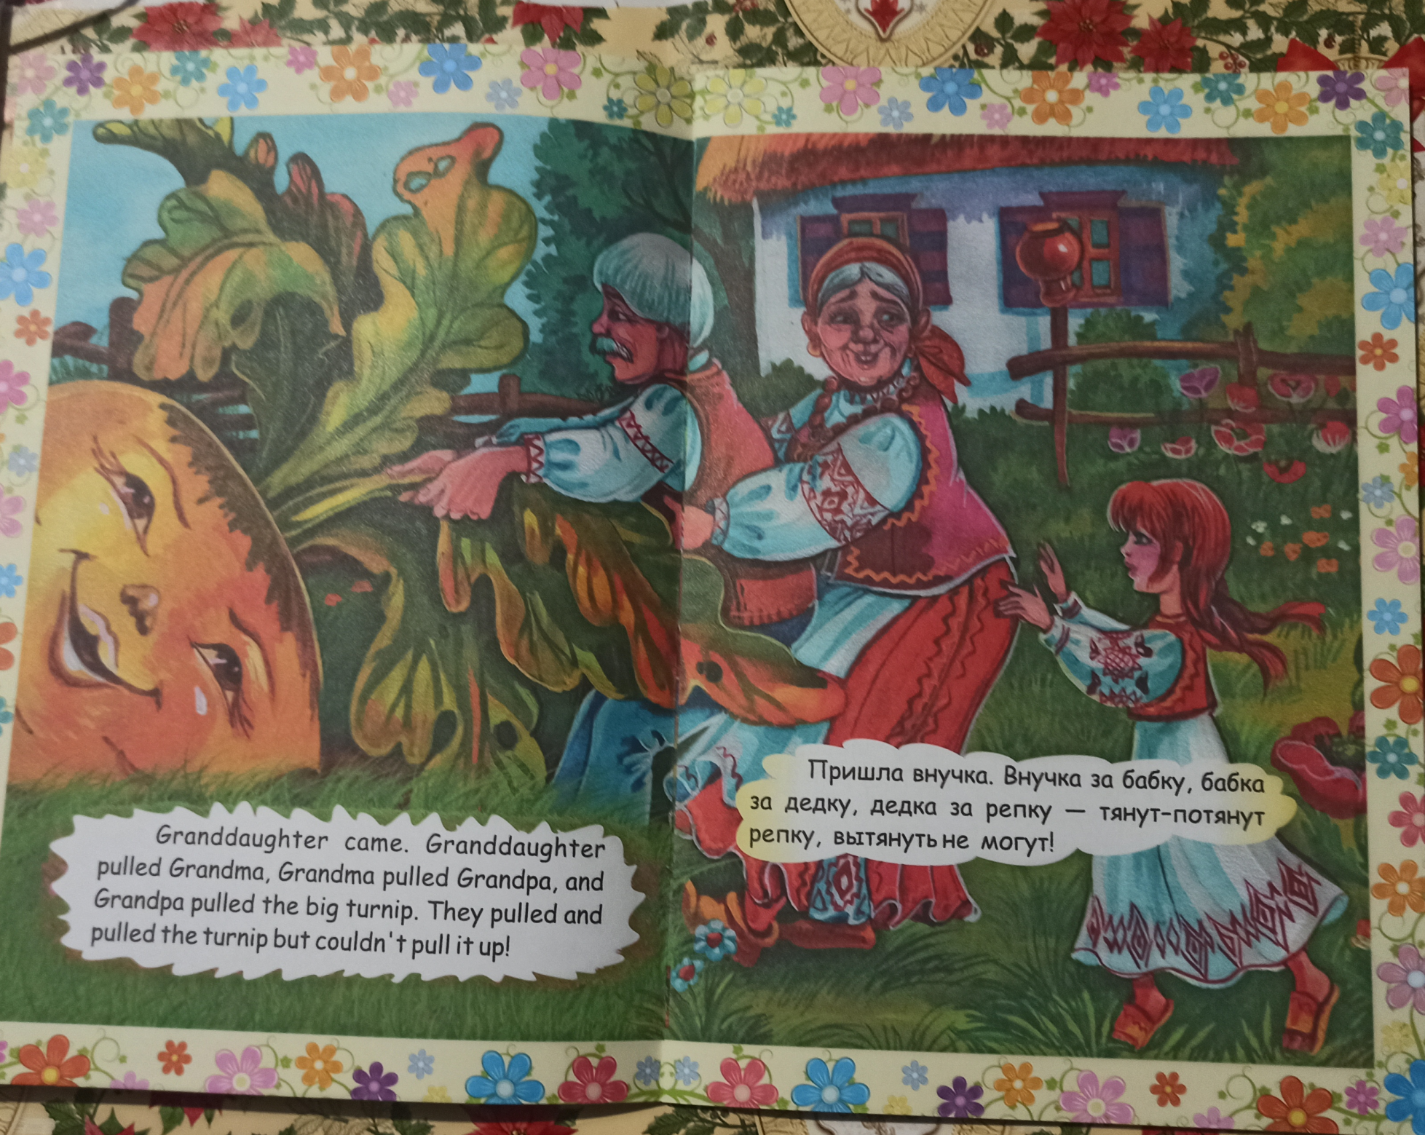

Slide 22
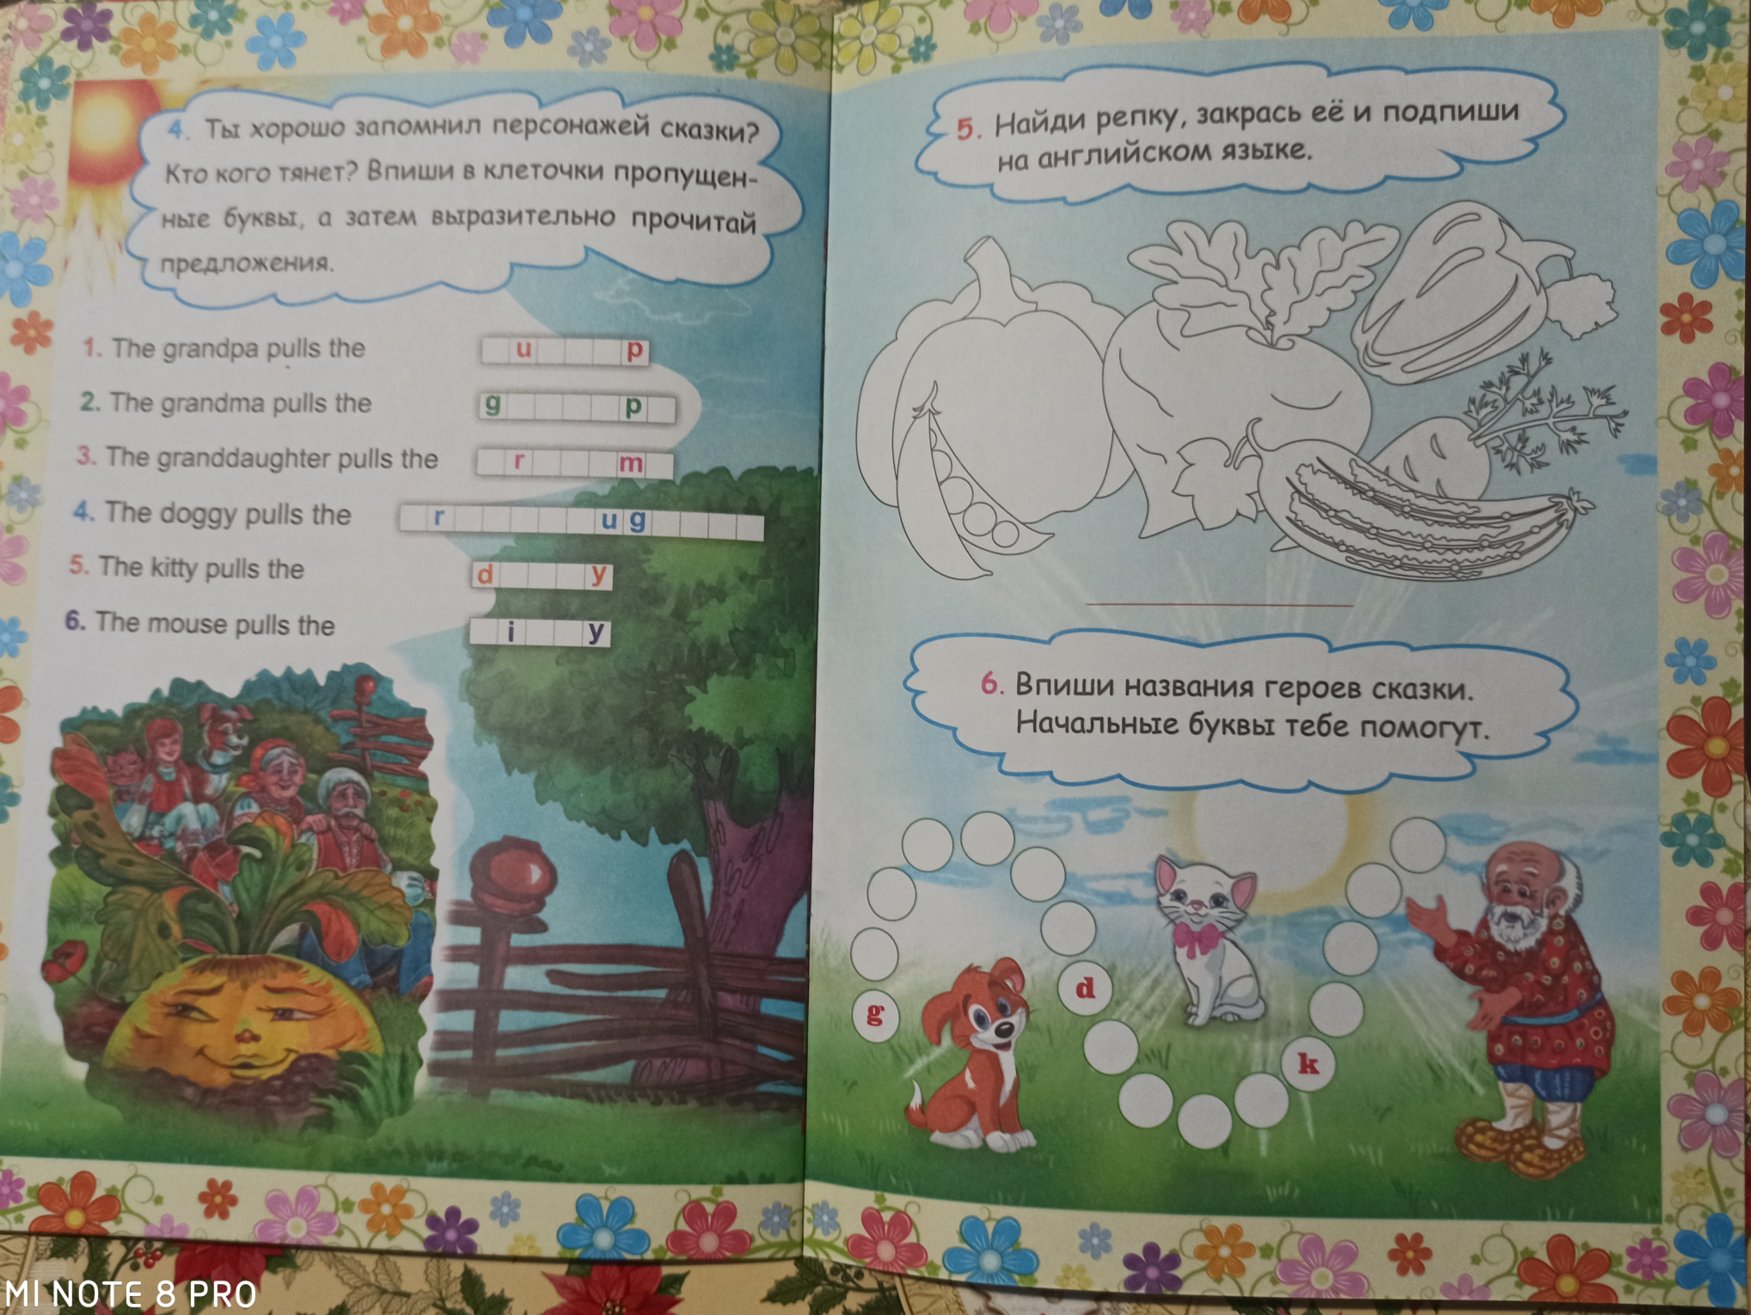

Slide 23
Спасибо за внимание!

